Slide 1

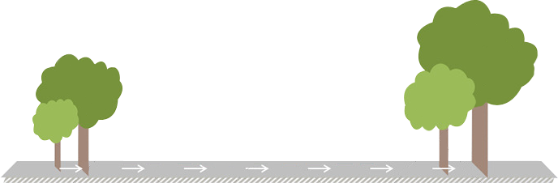

学科素养课件
新课标人教版·物理
八年级上

Slide 2



第一章 机械运动
第1节 长度和时间的测量

Slide 3


知识点 长度的单位
小明跟爸爸去买电视,服务员问爸爸想选择多少英寸的电视,那什么叫英寸呢?
英寸是长度单位,1英寸=2.54厘米,在英制里,12英寸为1英尺.我国现在所使用的寸与英寸不同,1寸=3.33厘米,十寸为一尺.同理,我国现在所使用的尺与英尺也不同.

Slide 4

知识点 长度的单位
单位换算法则:
(1)原数值保持不变.
(2)大单位变为小单位,乘以进率;小单位变为大单位,乘以进率的倒数.
(3)等号两侧为同一物理量单位.
(4)换算后,测量值的准确程度不能改变,即仍然能够判断出刻度尺的分度值.

Slide 5

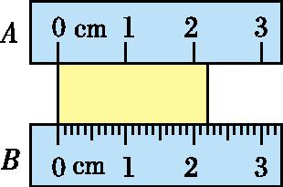
知识点 长度的测量
刻度尺的分度值越小,精确度越高.
如图,A刻度尺的精确度为1 cm,测量结果为2.2 cm;2 cm为精确值,0.2 cm为估读值;B刻度尺的精确度为1 mm,测量结果为2.20 cm,2.2 cm为准确值,0.00 cm为估读值,所以B刻度尺的精确度高.

Slide 6
知识点 长度的测量
小明用刻度尺测量了一根铅笔的长度,测量结果为18.00 cm,小刚说:“我只看你的测量结果就可以知道你所用尺子的分度值是1 mm.”小刚判断的方法是什么?
根据测量结果判断刻度尺分度值的方法:测量结果倒数第二位所对的单位就是所用刻度尺的分度值.如上图中,A的测量结果为2.2 cm,分度值为1 cm;B的测量结果为2.20 cm,分度值为1 mm,由此也可得出,2.20 cm中的最后一个0不可忽略.

Slide 7

知识点 长度的测量
测量长度刻度尺,
认清最小刻度值,
起端对准整刻度,
末始之差为长度.

Slide 8
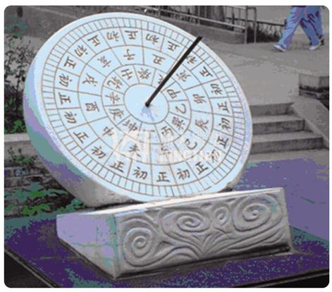

知识点 时间的测量
日晷,本义是指太阳的影子.现代的“日晷”指的是人类古代利用日影测得时刻的一种计时仪器,又称“日规”. 人类使用日晷的历史非常遥远,古巴比伦在远古时期的6000年前就开始使用了,而中国使用是在3000多年前的周朝.

Slide 9
知识点 时间的测量
测量时间用停表,
时间单位秒(s),
常用还有分小时,
换算关系为60.

Slide 10
知识点 误差
多次测量求平均值减小误差的注意事项:
(1)先将错误数据删除;
(2)结果保留有效数字的位数应与测量值一致;
(3)除不尽时应比测量值多算一位,然后四舍五入,最终保留与测量值相同的位数;
(4)平均值的位数比测量值的位数少时,应该用“0”补足.

Slide 11
知识点 误差
测量误差免不了,
错误测量不应该.
偏大偏小是误差,
突大突小是错误.
减小误差有途径,
多次测量求平均,
选用精密的工具,
改进测量的方法.

Slide 12
第一章 机械运动
第2节 运动的描述

Slide 13
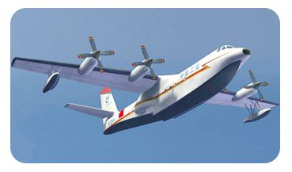
知识点 机械运动
国产AG600大型灭火、水上救援水陆两栖飞机起飞是机械运动.

Slide 14
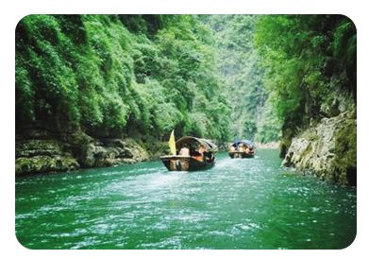
知识点 参照物
“两岸青山相对出”,以水中运动的小船为参照物,两岸的山是运动的.

Slide 15
知识点 参照物
判断运动和静止,
关键要看参照物.
相对位变说运动,
相对不变是静止

Slide 16

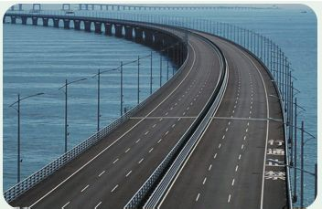
知识点 运动和静止的相对性
爸爸驾车带小明去感受大桥的风采,爸爸问小明:“为什么我看到桥两边的路灯都往后退呢?”实际上是参照物选取的不同,生活中类似的场景还很多,例如乘坐火车、汽车等.
利用运动的概念来解释生活中的现象是中考常考内容,选择的参照物不同,物体的运动状态也不同.

Slide 17
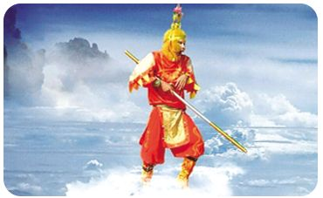
知识点 运动和静止的相对性
《西游记》中常有孙悟空“腾云驾雾”的镜头,如图所示,其他电影、电视剧中也有武艺高强的武林人士“飞檐走壁”以及飞行的“飞机”和奔驰的“火车”等镜头.其实,这些镜头是这样拍摄的:演员做出某种姿势或动作,剧组人员将画有山川、云雾的布景快速向后拉动,同时,用排风扇迎着演员吹风,使演员衣裙向后飘动,这样在播映时便会出现腾云驾雾的镜头.想想看,这样做为什么可以给观众以逼真的感觉呢?

Slide 18
知识点 运动和静止的相对性
剧组人员将布景快速向后拉动,演员相对于布景发生了位置的变化,以布景为参照物,演员是运动的,同时用排风扇迎着演员吹风,演员的衣裙向后飘动,所以在观众看来,演员在腾云驾雾,达到很逼真的效果.

Slide 19
第一章 机械运动
第3节 运动的快慢

Slide 20
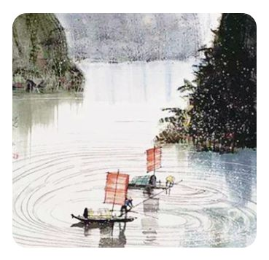
知识点 速度
“朝辞白帝彩云间,千里江陵一日还”,形容船的速度很快,千里之外的江陵一日便可到达.

Slide 21
知识点 速度
比值定义法:所谓比值定义法,就是用两个基本的物理量的“比”来定义一个新的物理量的方法.用比值法定义的物理概念在物理学中占有相当大的比例.

Slide 22
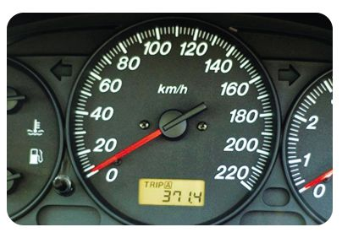
知识点 速度
汽车速度表盘

Slide 23

知识点 速度
(1)计算中出现不同物体或不同运动过程的相同物理量时要用下角标进行区分,例如出现多个路程时用s₁、s₂分别表示.
(2)同一公式中的每个物理量必须一一对应,即必须是同一物体在同一运动过程中的物理量.

Slide 24
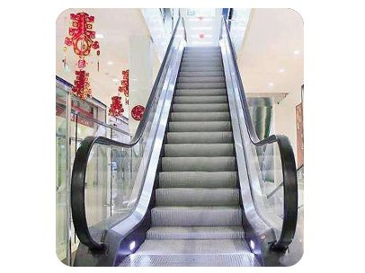
知识点 匀速直线运动
平稳上升的扶梯可以近似看做匀速直线运动.

Slide 25
知识点 匀速直线运动
平均速度不是速度的平均值,计算平均速度时应该用相应的总路程除以总时间,必须一一对应,并且总时间应该包括中途停留或休息的时间.

Slide 26
知识点 物体运动的图像
1.根据s - t图像可以获得的信息:
(1)可以判断出物体的运动状态;
(2)可以求出物体的运动速度大小、某段时间内的路程、某段路程所用的时间;
(3)可以比较出同一图中不同物体的运动速度.
2.根据v - t图像可以获得的信息:
(1)可以判断出物体的运动状态;
(2)可以用求面积的方法求出物体运动的路程.

Slide 27
第一章 机械运动
第4节 测量平均速度

Slide 28
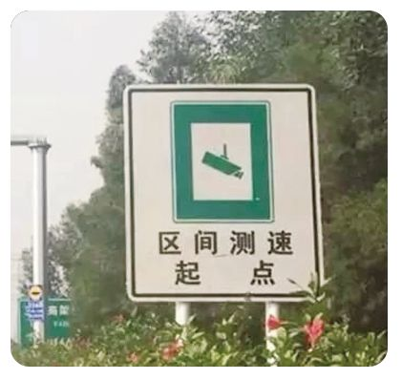
知识点 测量平均速度
区间测速是测量平均速度在实际生活中的应用.

Slide 29
知识点 测量平均速度
(1)释放时调整好小车的方向,避免小车运动中途从斜面上滑下.
(2)金属片使小车撞击时发出声音,便于测量时间,同时也起到了挡板的作用,使小车停止运动.
(3)测量上半段路程的平均速度时不能改变斜面的坡度,而且也要静止释放.
(4)测量下半段路程的平均速度时不能从中部静止释放,因为小车向下运动的过程中是加速的,当小车运动到中部时已经有一定的速度.

Slide 30

知识点 测量平均速度

Slide 31
知识点 测量平均速度
通常,科学探究的过程包括:提出问题、猜想与假设、设计实验、进行实验、分析数据、得出结论、交流与评估等.

Slide 32




谢 谢

